Slide 1
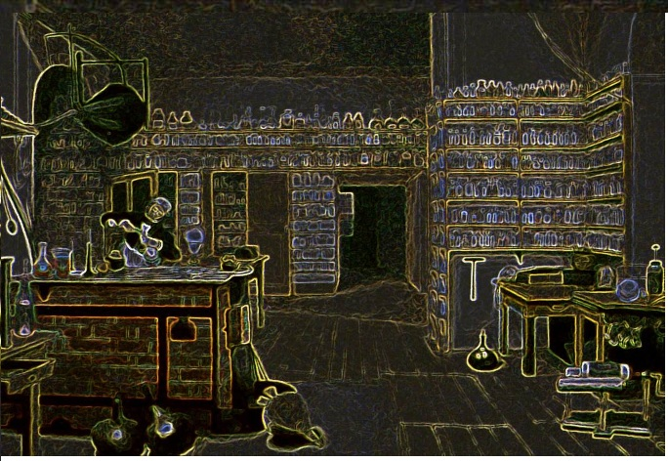
Технология изготовления мыла

Slide 2
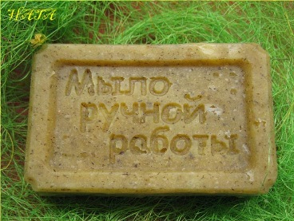
Мыловарение
Мы́ло — жидкий или твёрдый продукт,
содержащий поверхностно-активные
вещества, в соединении с водой
используемое либо как косметическое
средство, либо как
средство бытовой химии

Slide 3
История мыла
По имеющимся данным, мыло изготовляли ещё в древних Шумере и Вавилоне (около 2800 г. до н. э.). Описание технологии изготовления мыла найдено в Месопотамии на глиняных табличках, относящихся примерно к 2200 г. до н. э. Египетский папирус середины второго тысячелетия до нашей эры свидетельствует, что египтяне регулярно употребляли мыло в омовениях. Широко применяли подобные моющие средства и в Древнем Риме, где впервые встречается упоминание мыла (лат. sapo, затем перешедшее во многие романские языки) у Плиния Старшего в «Естественной истории».

Slide 4
В 1808 году французский химик Мишель Эжен Шеврёль (1786−1889) по просьбе владельцев текстильной фабрики установил состав мыла. В результате анализа оказалось, что мыло — это натриевая соль высшей жирной (карбоновой) кислоты.
В Европе и США непрерывный процесс мыловарения был отработан в конце 1930-х годов вместе с непрерывным процессом гидролиза (расщепления) жиров водой и паром высокого давления в мыловаренных башнях.

Slide 5
Твердое мыло
Для приготовления твердого мыла берут 2 кг каустической соды, распускают в 8 литрах воды, доводят раствор до 25°С и вливают его в расплавленное и охлажденное до 50°С сало (сало должно быть несоленое и берется его 12 кг 800 г на указанное количество воды и соды). Полученную жидкую смесь тщательно размешивают, пока вся масса не станет совершенно однородной, после чего разливают по деревянным ящикам, хорошо окутанным войлоком, и ставят в теплое сухое место. По истечении 4-5 дней масса затвердевает и мыло готово. Если хотят иметь более пенистое мыло, то к указанному количеству воды добавляют еще 400 г очищенного поташа или берут сала на 2 кг меньше и добавляют такое же количество кокосового масла.

Slide 6
Для приготовления жидкого мыла распускают в 2 кг воды такое же количество неочищенного едкого калия, доводят раствор до 25°С и тщательно смешивают с 8 кг несоленого сала, предварительно растопленного и охлажденного до 50°С. в дальнейшем поступают, как указано выше.

Slide 7
Мыло ручной работы.
Мыло ручной работы может быть также сделано из специальной мыльной основы, продающейся в специализированных магазинах. Основа может быть растоплена в микроволновой печи. В отличие от мыла, полученного промышленным путём, мыло ручной работы хуже мылится, поскольку входящие в состав мыльной основы ингредиенты более щадящие и мягкие. По той же причине оно быстрее смыливается, чем аналогичного веса промышленное мыло; и оно довольно скользкое.
Мыло, произведённое из непосредственно щёлочи и жиров вручную, требует от мыловара соблюдения техники безопасности при работе с щёлочью. С другой стороны, полный контроль за процессом создания мыла позволяет мыловару создать именно тот продукт, который ему нужен.

Slide 8
Состав мыла
В химическом отношении основным компонентом твёрдого мыла являются смесь растворимых солей высших жирных кислот. Обычно это натриевые, реже — калиевые и аммониевые соли таких кислот, как стеариновая, пальмитиновая, миристиновая, лауриновая и олеиновая^{[1]}.
Один из вариантов химического состава твёрдого мыла — C₁₇H₃₅COONa (жидкого — C₁₇H₃₅COOK).
Дополнительно в составе мыла могут быть и другие вещества, обладающие моющим действием, а также ароматизаторы и красители и порошки.

Slide 9
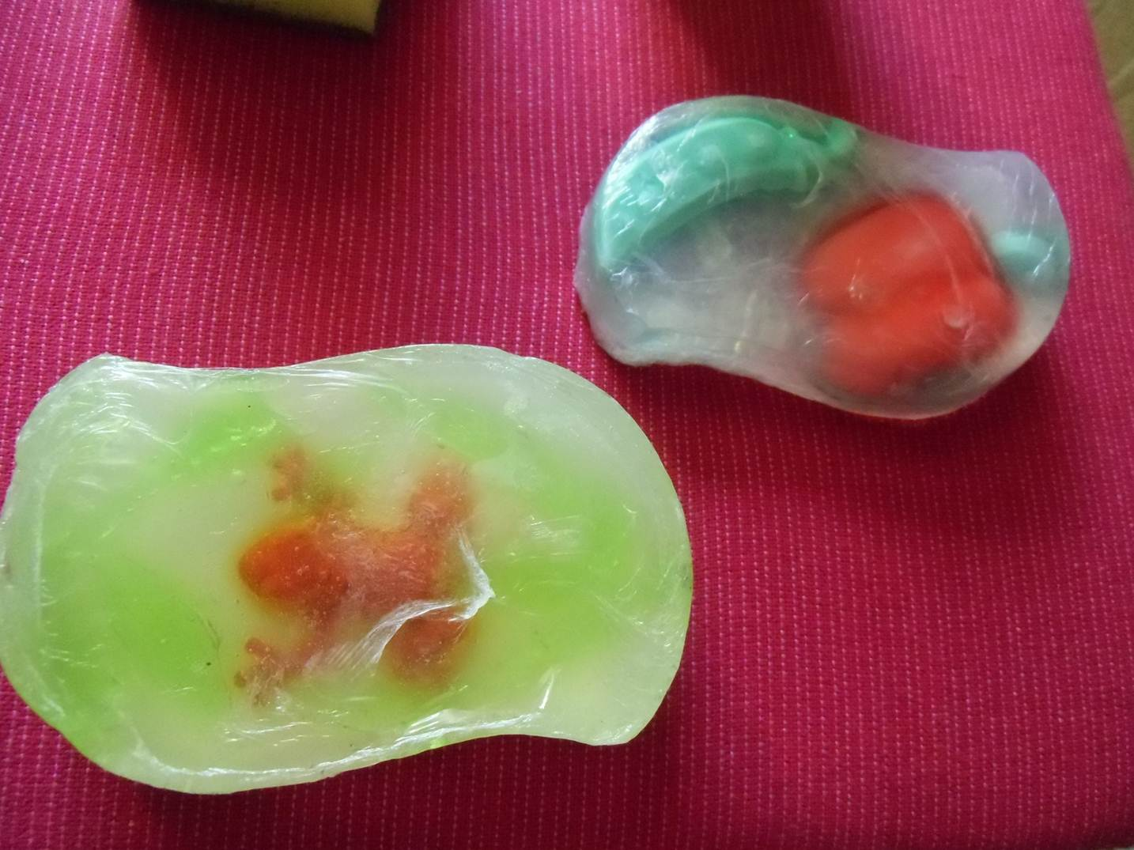
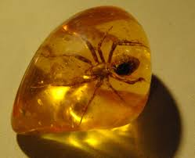

Slide 10
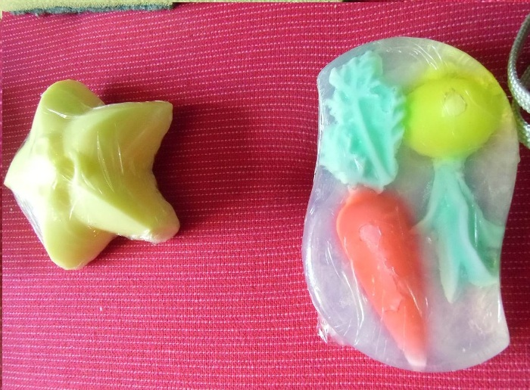

Slide 11
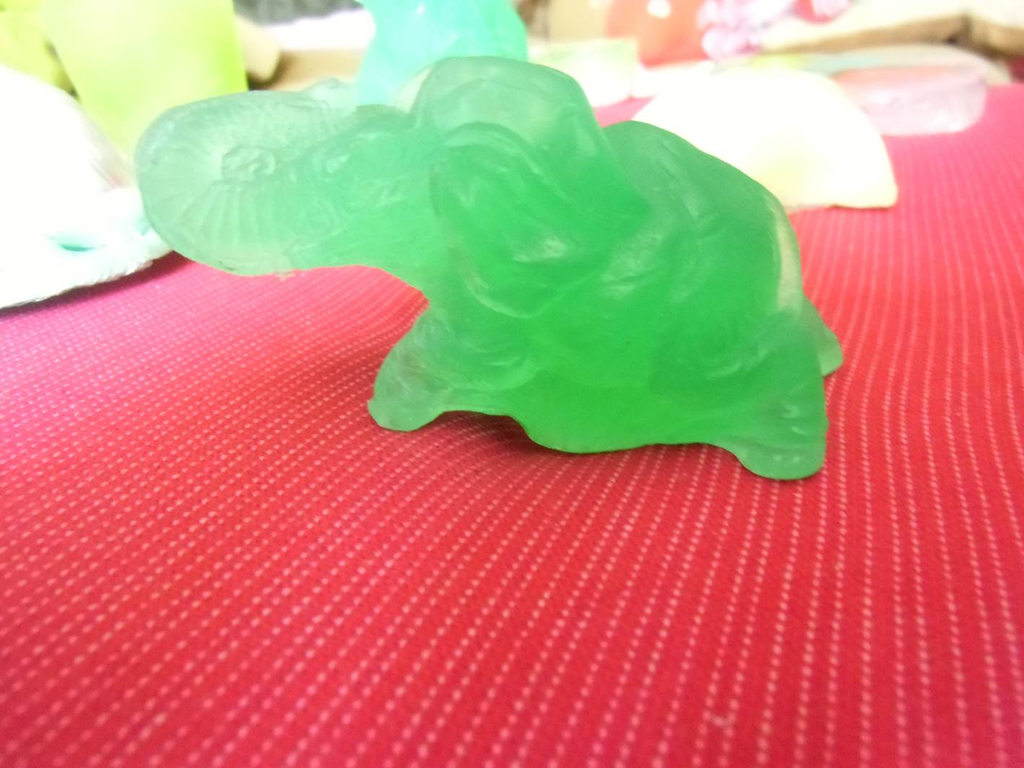

Slide 12
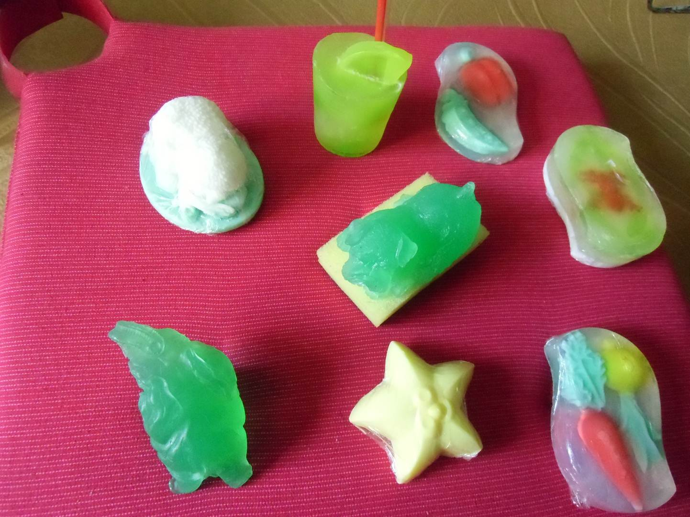

Slide 13
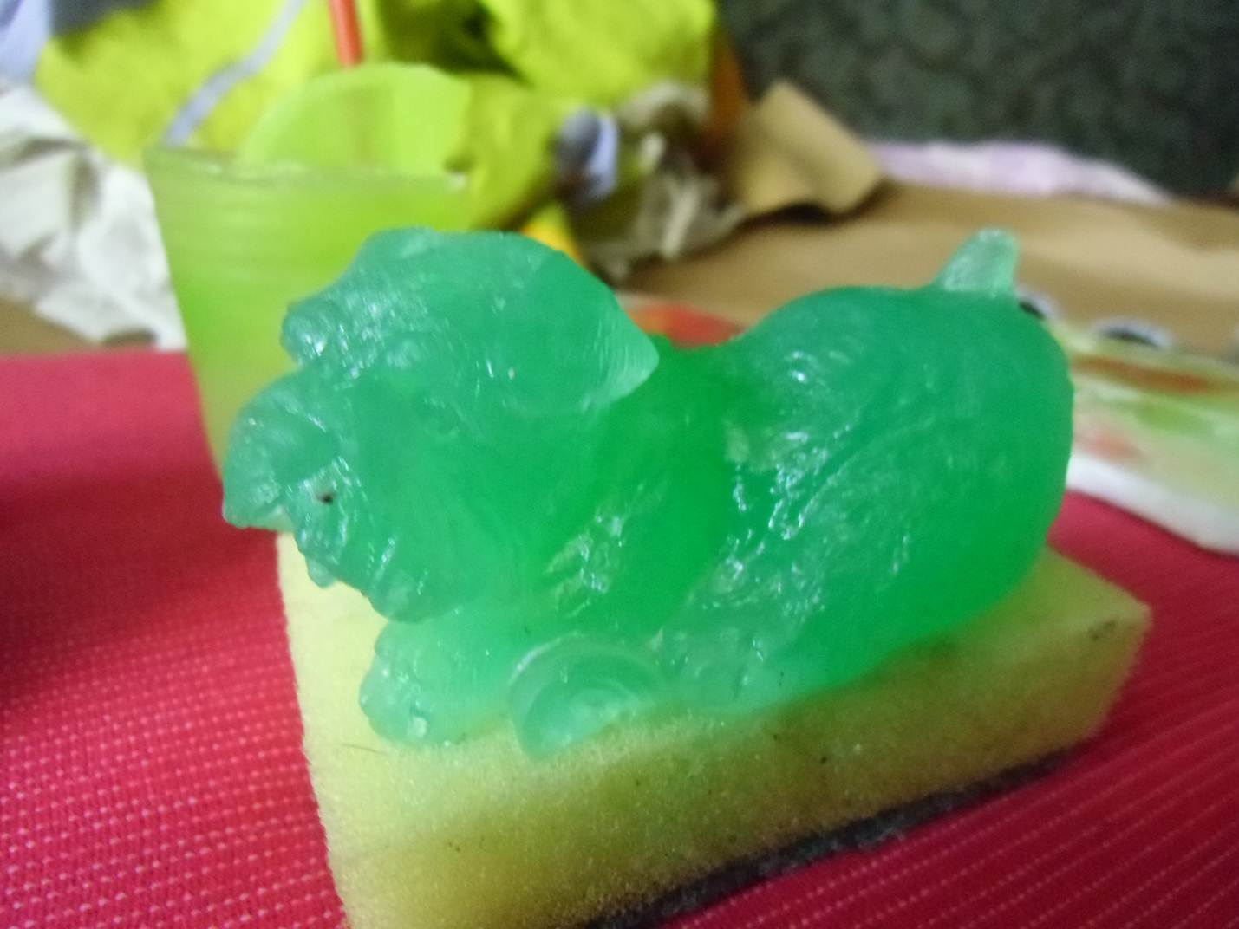

Slide 14
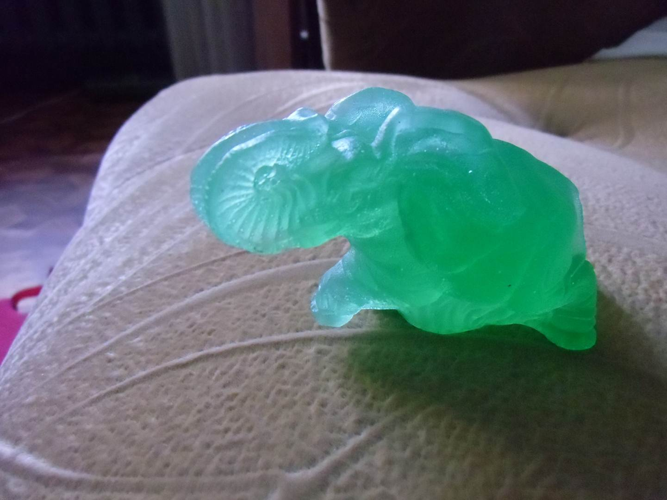
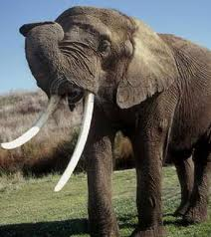

Slide 15
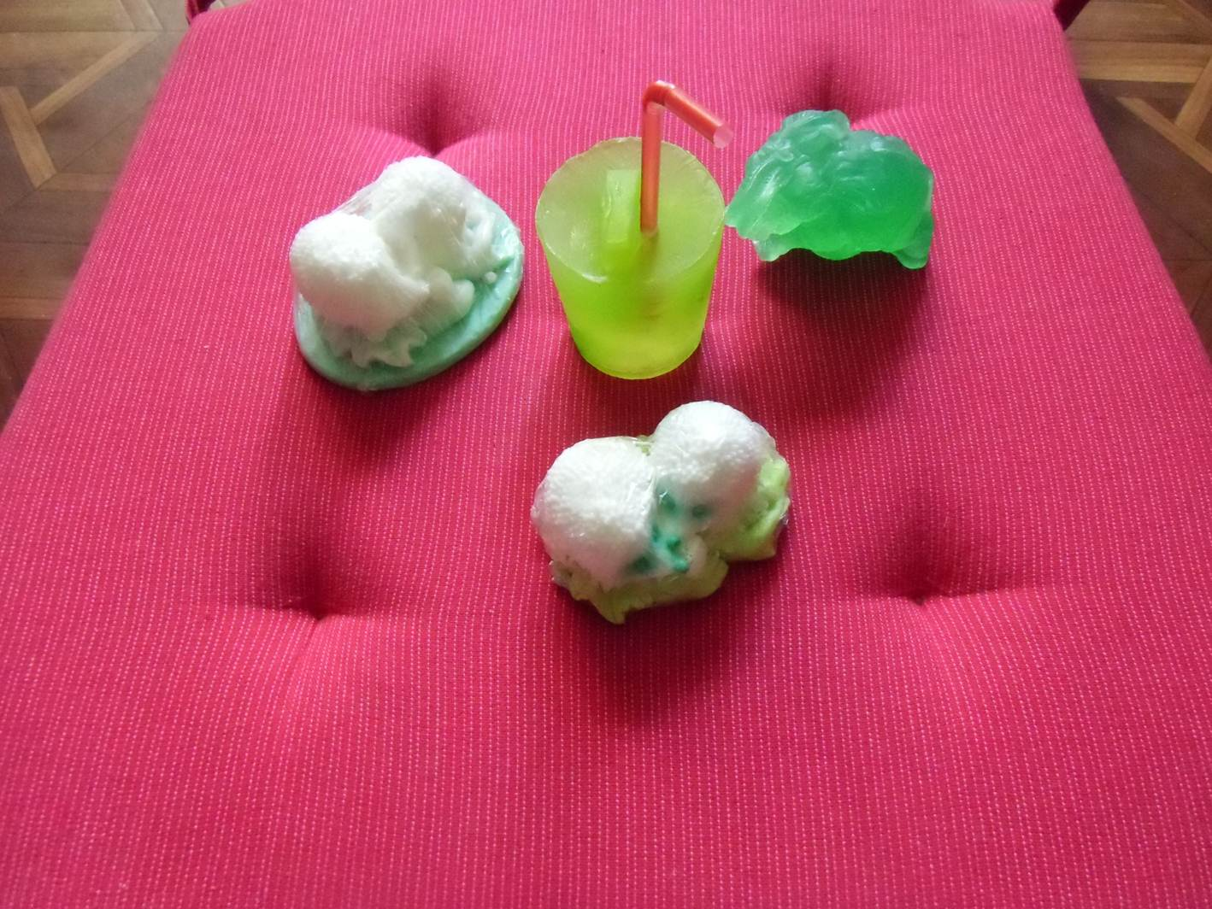

Slide 16
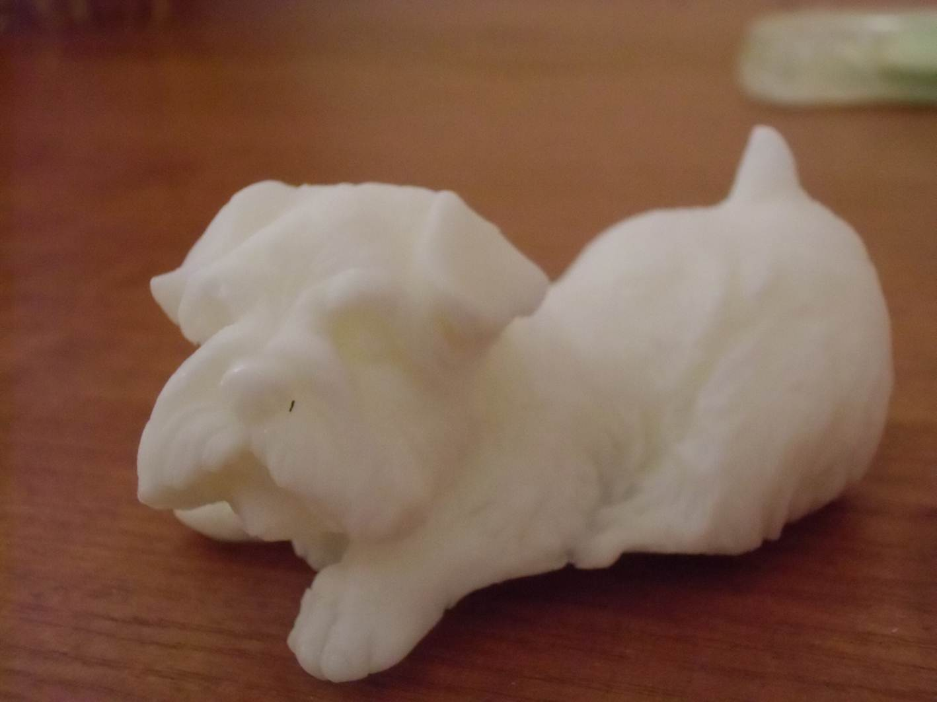

Slide 17
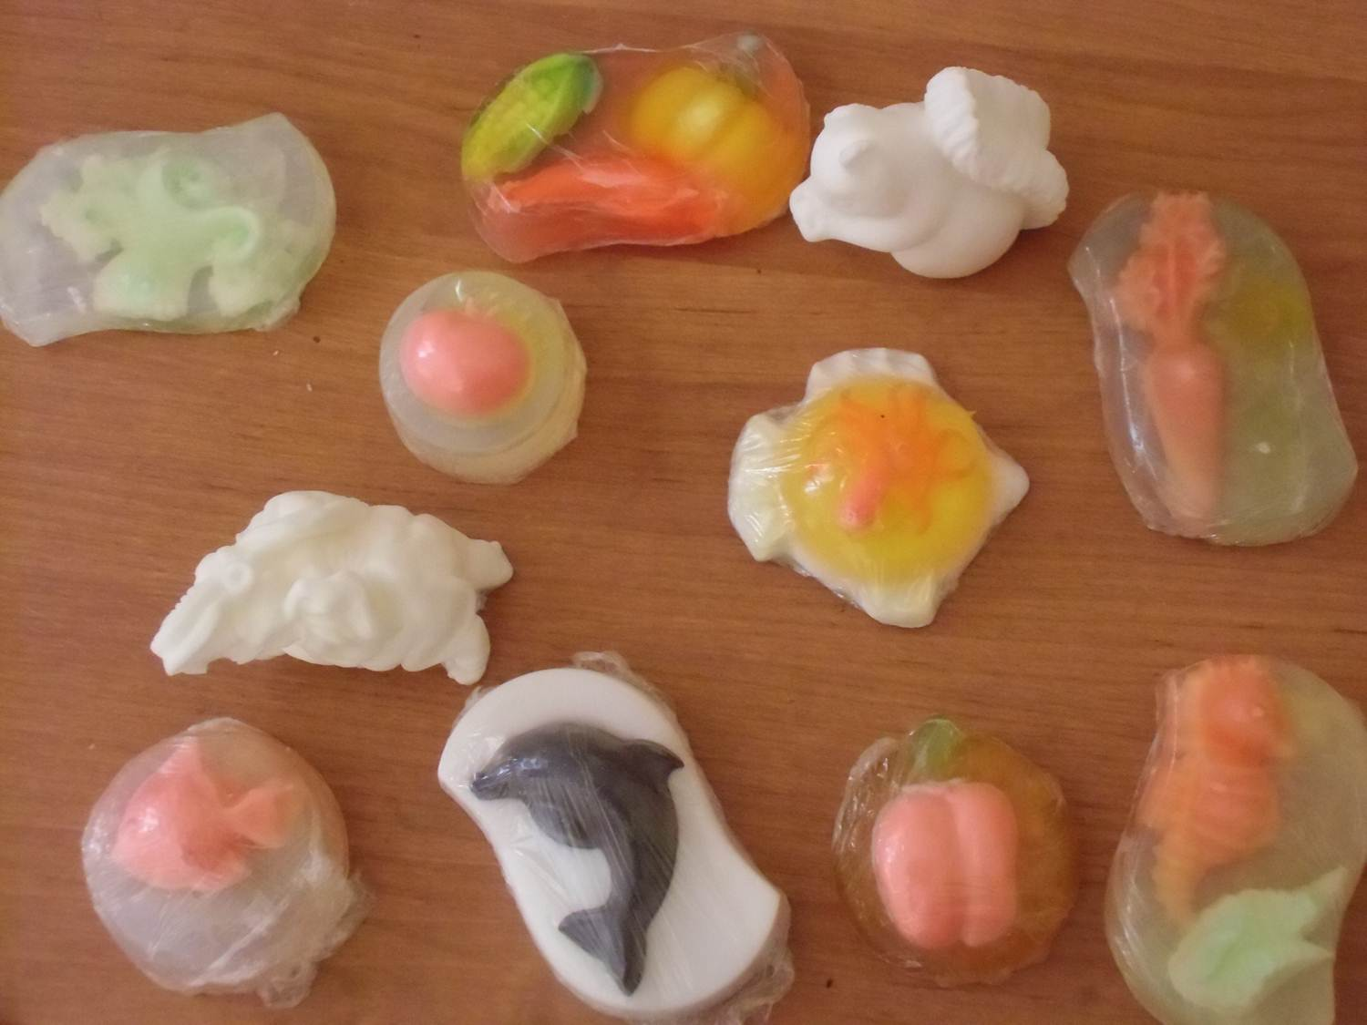

Slide 18
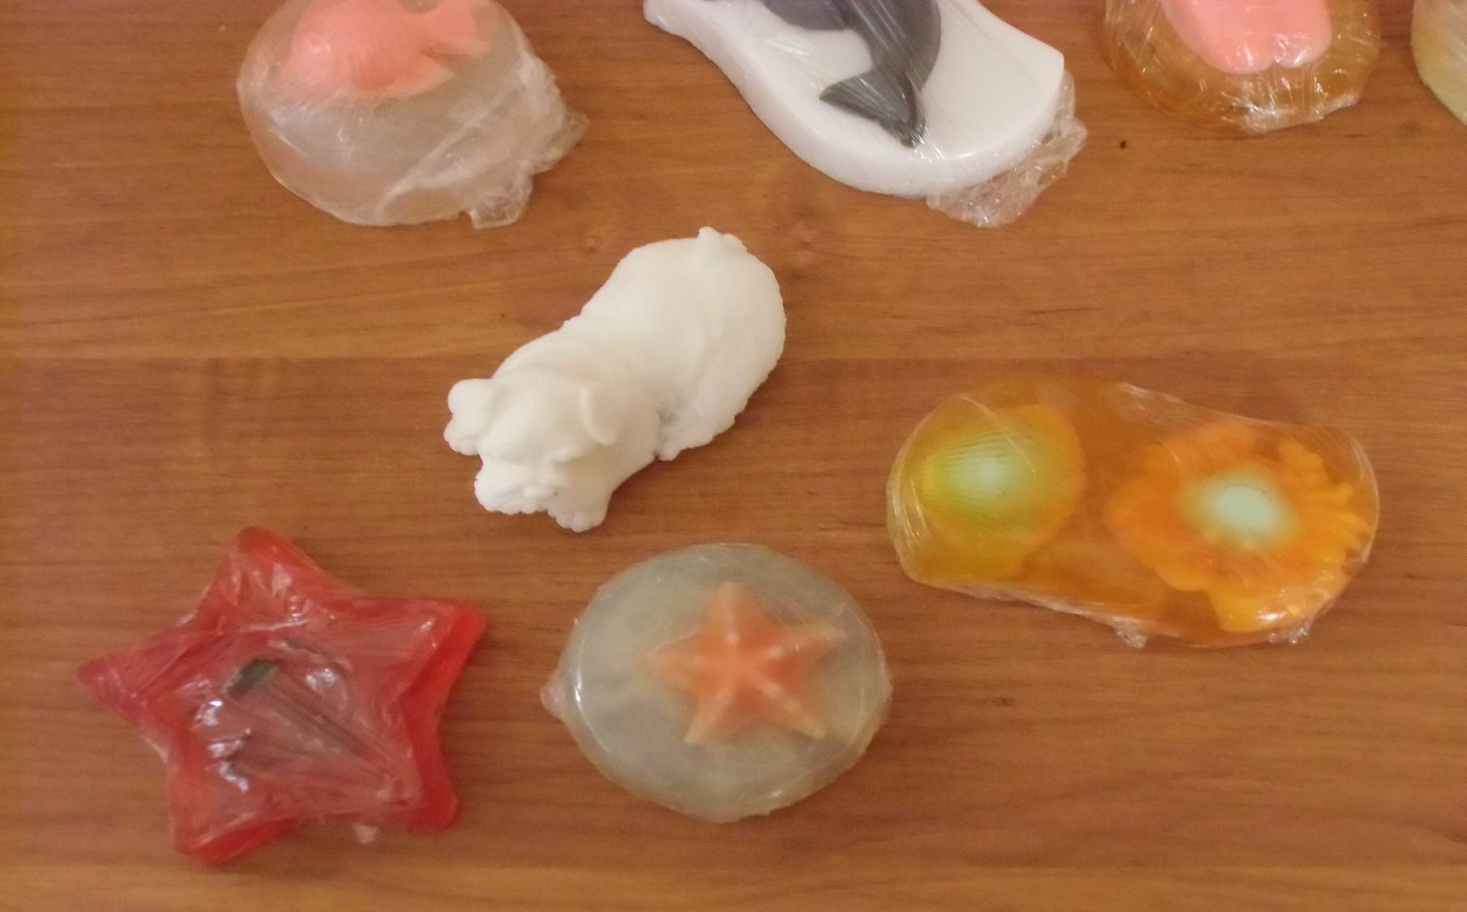

Slide 19
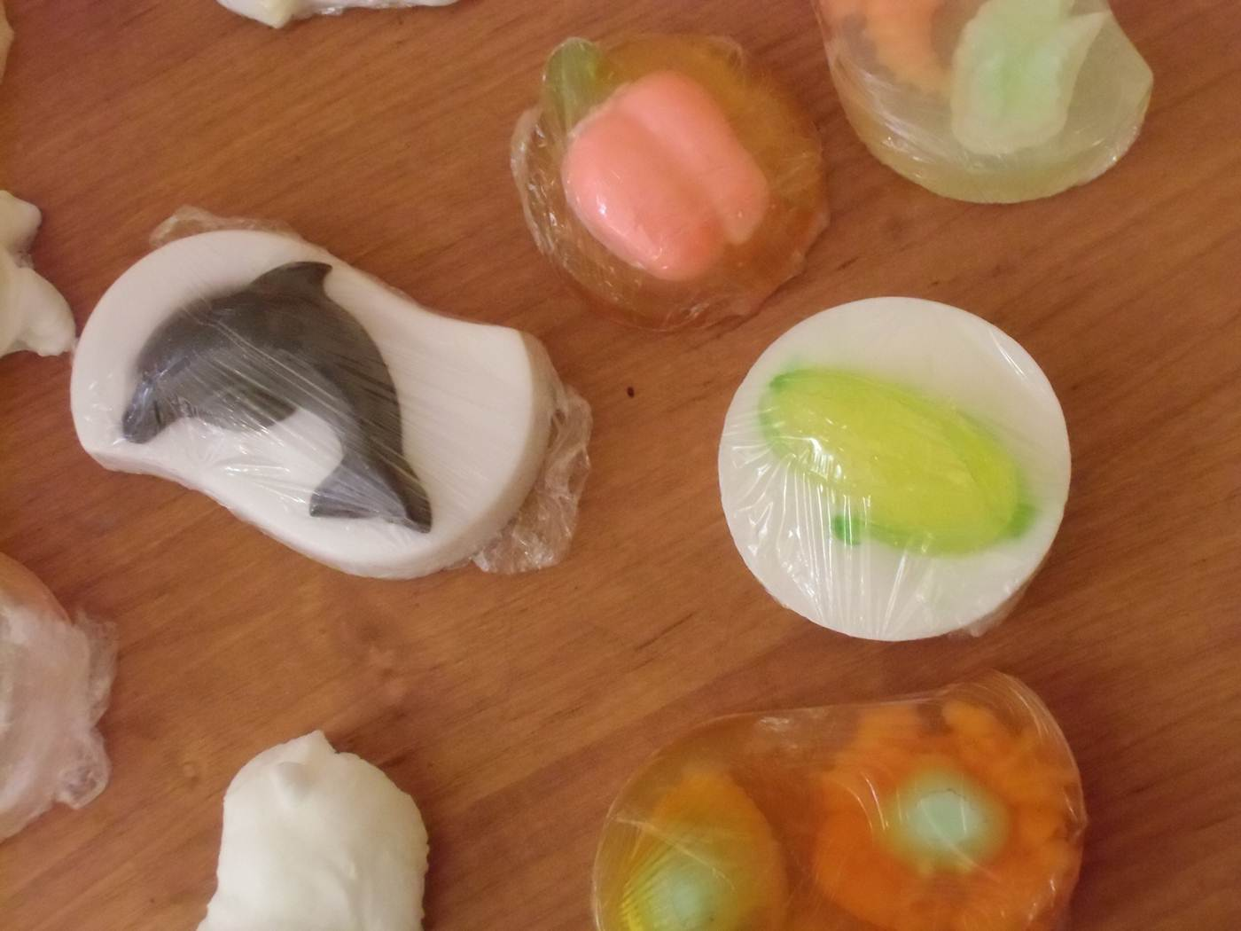

Slide 20
